Slide 1
计算机网络安全
华中科技大学

Slide 2
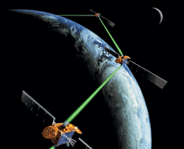

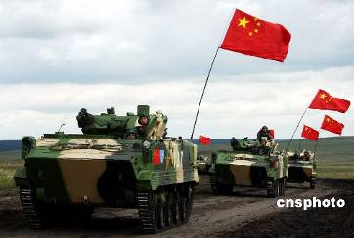

第一部分 网络安全基础
第3讲 应用协议的安全性
Notes:
在前面一讲，大家已经学习了当前网络安全的一些现状，面临的安全威胁，那么接下来这一讲我们主要来分析为什么会产生这样一些安全问题？
我们从协议的角度来分析导致网络安全问题产生的原因以及如何防范。

Slide 3
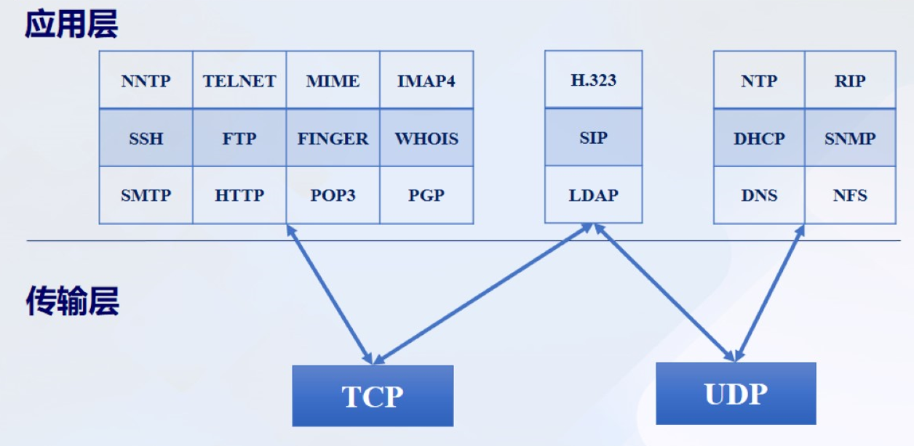
应用层协议概览
Notes:
因特网上的网络应用非常多，所涉及的应用层协议也很多。这个表里面列出了很多的应用协议，当然我们不可能分析到每一种协议，主要探讨一下几种常用的应用协议的安全性。

Slide 4

常见应用及协议
常见应用及协议
动态主机配置协议——DHCP
域名与用户查询——DNS、 Whois、FINGER
电子邮件系统——SMTP、POP3、IMAP4、MIME、PGP
文件传输与文件共享——FTP、TFTP
远程登录——TELNET、SSH
Web服务——HTTP
网络管理——SNMP
多媒体——H.323、SIP
其它网络应用——NNTP、LDAP、NTP、 NFS
Notes:
在我们想要上网时，首先遇到的一个问题就是如何将计算机接入到网络，如何进行网络配置的问题，最方便的就是利用动态主机配置协议即DHCP协议来自动配置网络信息。
另外，我们每天都会使用域名访问各种网络服务，因此有必要分析域名服务与用户查询相关的协议的安全性；
除此以外，电子邮件系统、文件传输与共享、远程登录、web服务等也是我们使用频繁的网络应用。
接下来我们就逐一分析这些应用的安全性。

Slide 5
第3讲 应用协议的安全性
01
动态主机配置协议——DHCP
02
域名系统——DNS
03
FTP协议
04
远程登录协议——Telnet
05
电子邮件系统的安全性

Slide 6
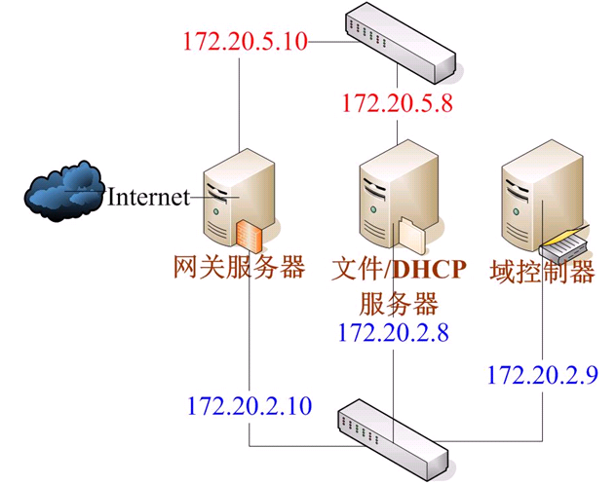
动态主机配置协议——DHCP
DHCP用来分配IP地址，并提供启动计算机（或唤醒一个新网络）的其他信息，它是BOOTP的扩展。
此协议能够提供：域名服务器地址、默认的路由地址、默认的域名及客户机的IP地址；以及网络时间服务器的地址等。
DHCP对IP地址提供集中化的管理，简化了管理任务，可以很容易地为便携计算机分配IP地址。
Notes:
DHCP可用来分配IP地址，并启动计算机的其它信息。通过DHCP，上网的主机可以获得IP地址、掩码、网关和域名服务器等信息。通过DHCP对IP地址的集中化管理，可以很容易为便携计算机分配IP地址。

Slide 7
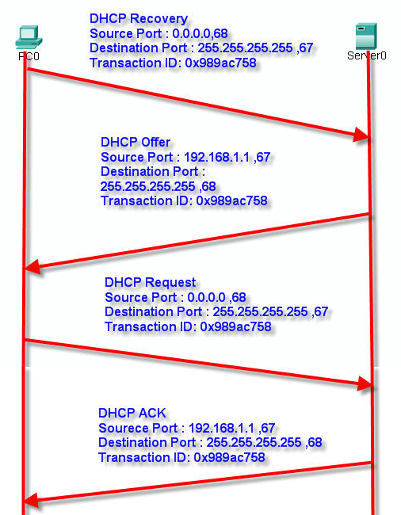
DHCP协议工作过程示意
Notes:
这是DHCP协议的工作过程，主机首先发送一个DHCP发现或恢复报文，局域网内的服务器返回一个DHCP offer报文，该报文中包含了服务器给主机分配的地址等信息。由于可能存在多个dhcp server，因此主机需要选择一个来发送dhcp request报文，服务器再对这个申请进行确认。
大家可以思考一下，这个过程会存在什么安全问题呢？

Slide 8
DHCP协议的安全性
1
此协议只能在本地网络上使用，不能发动远程攻击。
由于DHCP查询没有认证措施，所以查询响应容易遭受欺骗攻击、中间人攻击和DOS攻击。
2
如果攻击者已经接入到本地网络，它可能冒充DHCP服务器，并对客户端进行虚假的响应。
工作在局域网，易遭受ARP欺骗，形成中间人攻击。
假冒客户端，模仿不同的MAC地址，向合法服务器发出请求，导致合法的服务器可用的IP地址被耗尽，进行DoS攻击。
Notes:
首先，我们来看DHCP协议的工作场景，主机一开始是没有IP地址的，只有mac地址，所以DHCP是不是只能工作在本地网络中使用，攻击者是不能发送远程攻击的。
其次，我们再来看这个过程中有进行身份认证吗？答案是否定的。对于没有认证的双方，基于我们前面学过的知识，是不是可以判断出来是很容易遭受欺骗攻击的。这个欺骗可能存在两个方面：
（1）冒充服务器。先压制合法的服务器，然后冒充服务器对客户端的请求进行应答，将主机跟网关的通信重定向到假冒的DHCP服务器，充当中间人。
（2）假冒客户端，模仿不同的主机mac地址，向合法服务器发出大量dhcp请求，导致服务器的ip地址耗尽，造成拒绝服务。

Slide 9
DHCP安全问题的防范
针对假冒DHCP Server和中间人
交换机只接收信任端口的报文，不转发非信任端口的报文；
交换机启用802.1x认证。
针对假冒DHCP Server和中间人
扫描并记录局域网内的MAC地址；
检查报文中的CHADDR（客户端MAC地址）和记录的MAC地址进行对比。
Notes:
那么针对dhcp的这些安全问题，我们又该如何防范呢？
（1）针对假冒服务器和中间人攻击，可以在交换机上增加对报文的过滤，交换机只接收信任端口的报文，不转发非信任端口的报文，还可以在交换机上启用802.1x认证；
（2）针对DHCP的DoS攻击，可以扫描局域网内所有的mac地址并记录，检查报文中的客户端MAC地址，跟记录的MAC进行对比

Slide 10
第3讲 应用协议的安全性
01
动态主机配置协议——DHCP
02
域名系统——DNS
03
FTP协议
04
远程登录协议——Telnet
05
电子邮件系统的安全性

Slide 11
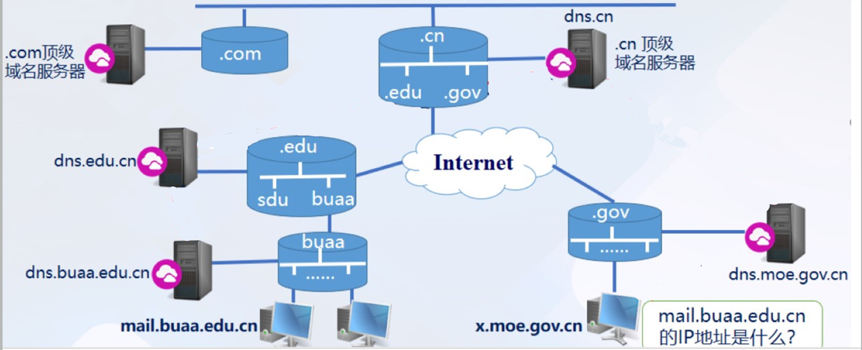
域名系统——DNS
域名系统是一个分布式数据库系统，用来实现“域名—IP地址”，或“IP地址—域名”的映射。
本地DNS服务器
Notes:
我们要分析的第二个应用是域名系统。域名系统大家应该都知道了，它是一个分布式的数据库系统，用来实现域名到IP或者IP到域名的映射。图中是x.moe.gov.cn主机解析mail.buaa.edu.cn的过程。主机先向本地dns服务器dns.moe.gov.cn进行查询，本地dns缓存没有该域名的记录，则向顶级域.cn域名服务器查询，.cn顶级域名服务器返回权威域名服务器dns.edu.cn的地址，本地dns再向dns.edu.cn去查询，依次类推，依次dns.edu.cn和dns.buaa.edu.cn，本地DNS获得查询结果，返回给用户主机。这个过程是一个迭代查询的过程。除了最开始的DNS查询请求是用户主机发出的，后面的查询请求都是由本地DNS服务器发起。
讨论一下：如果美国对中国实施制裁，不让访问根域名服务器了，会怎样？

Slide 12
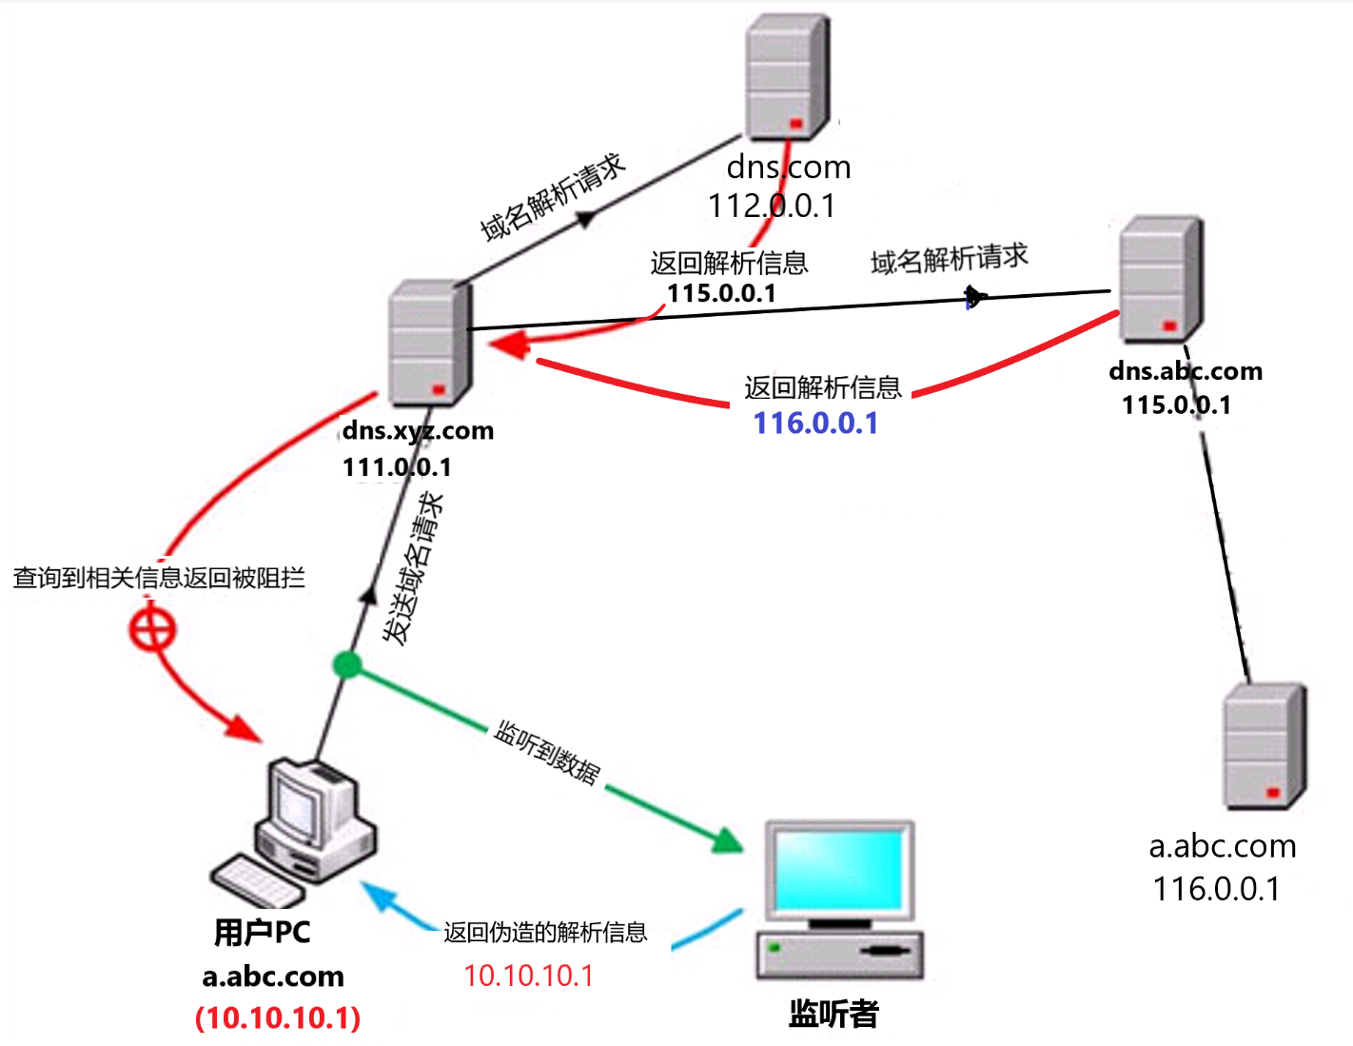
DNS的安全性(1)
DNS的最大缺陷是解析的请求者无法验证它所收到的应答信息的真实性
DNS欺骗攻击
DNS缓存中毒
DNS重定向
真实IP
用户解析a.abc.com得到的错误的ip 10.10.10.1
伪造
Notes:
我们了解了DNS的查询过程以后，再来分析一下DNS协议的安全性。从层次上来看，DNS协议的下层协议是UDP协议，UDP协议大家都知道是没有什么安全性和可靠性的,DNS自身也缺乏安全机制。
DNS协议的最大缺陷是协议缺乏对请求信息和应答信息真实性的验证，很容易遭受欺骗类的攻击，包括DNS欺骗攻击、DNS缓存中毒、DNS重定向等攻击。
图中显示了用户PC发送的DNS请求被监听者监听，发送伪造的DNS解析信息给用户的过程，这就是一种典型的DNS欺骗攻击。

Slide 13
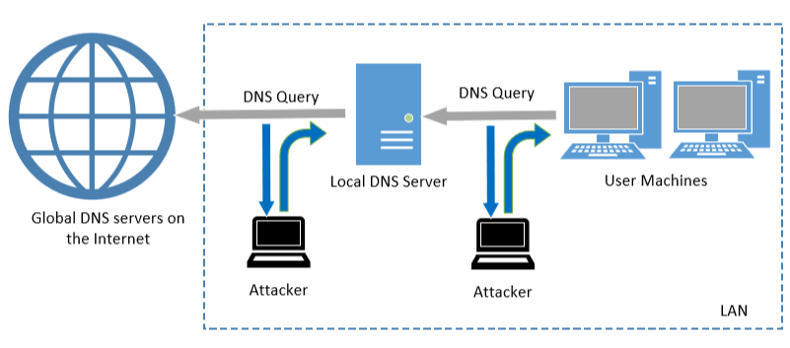
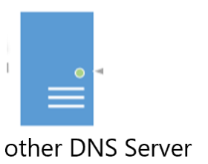
DNS的安全性(2)
DNS缓存中毒
DNS用户欺骗
伪造来自本地DNS服务器的响应包
伪造外部DNS服务器的响应
毒化本地DNS服务器缓存
DNS重定向
将DNS查询重定向到恶意DNS服务器
Notes:
DNS欺骗可能在解析过程的不同阶段进行欺骗，可以分为三个阶段：针对用户主机的响应欺骗、针对本地DNS的响应欺骗、以及针对本地DNS的请求欺骗，对应的攻击为DNS用户欺骗攻击、DNS缓存中毒攻击和DNS重定向攻击。
DNS用户欺骗攻击是攻击者伪造来自本地DNS服务器的响应包，需要伪造包比真的服务器响应更快到达用户主机，这样用户主机解析得到的IP就是一个恶意的IP，并毒化用户主机的DNS缓存；
DNS缓存中毒主要针对的是DNS服务器缓存中毒，因此攻击对象是本地DNS服务器。攻击者伪造其它服务器到本地DNS服务器的响应，伪造的信息可能是单个域名的IP，也可能是某个权威域名服务器的IP。如果伪造权威域名服务器的IP为非法DNS的IP，则本地DNS服务器的所有用户对该授权域的所有名字查询，都会被重定向到恶意DNS服务器，这种攻击影响面是很大的。
DNS重定向攻击是指攻击者将DNS域名查询重定向到恶意DNS服务器上，域名查询被劫持，有时也称为DNS劫持攻击，它往往跟DNS欺骗或DNS缓存攻击相结合。

Slide 14
DNS攻击的防范
1
2
3
不要采用基于名称的认证。基于地址的认证虽然也很脆弱，但要优于前者。
不要把秘密的信息放在主机名中。
抵御DNS攻击的有效方法是采用DNSSec新标准，但目前此协议还存在很多问题，从而延缓推广。
Notes:
针对这些DNS攻击，如何进行防范呢？
首先建议主机不要采用基于名字的认证，另外不要把秘密信息放在主机名中，这些手段都是非常有限的，比较有效的方法是采用DNSSec协议，虽然很多DNS服务器已经支持了DNSSec，但是还没有得到全面推广

Slide 15
DNSsec——DNS安全扩展
DNSsec是由IETF提供的一系列DNS安全认证的机制（RFC2535）。提供了一种来源鉴定和数据完整性的扩展，但不去保障可用性、加密性和证实域名不存在。
Notes:
DNSSec协议是怎样的呢？它是由IETF提供的一系列DNS安全认证的机制，提供了来源鉴定和数据完整性的扩展，通过密码技术，DNS服务器可以验证它所收到的应答（包括域名不存在的应答）是否来自于真实的服务器，或者是否在传输过程中被篡改过。

Slide 16
DNSsec——DNS安全扩展
从根区域到最终域名的查找过程中的每一步部署该技术，每个级别都进行签名，且拥有其自己的签名生成密钥。
当前进展
2010年7月，所有13个根域名服务器都对根域签名完毕并投入运营，顶级域名（如. org, .net 等）也在计划中，有些国家的顶级域名服务器（如.fr .jp, .us等）已完成这一任务。
Notes:
DNSSec机制并不对数据进行加密，仍可从报文中得到区域中的所有域名；此外，如果要完全解决DNS欺骗问题，需要在从根域名到最终域名的查询过程的每一步都部署DNSSec，将一系列数字签名结合到DNS层次结构中，对各个层次都进行数字签名，涉及面太广太复杂。基于这些原因，DNSSec在企业部署进展缓慢。
当前，13个根域名服务器都对根域签名完毕并投入运营，至少可以保证根域名服务器的响应是真实的。

Slide 17
第3讲 应用协议的安全性
01
动态主机配置协议——DHCP
02
域名系统——DNS
03
FTP协议
04
远程登录协议——Telnet
05
电子邮件系统的安全性
Notes:
接下来我们来分析第三个应用，文件传输。文件传输一般使用FTP协议。

Slide 18
FTP协议
FTP工作过程
客户端
服务器
控制连接
验证客户身份
监听端口：21
传输命令和应答
数据连接
传输文件
端口？
端口？
Notes:
早期，电子邮件只能传输文本信息，Web应用还没出现，人们基本上都是通过FTP服务来实现文件的共享。FTP是一种基于C/S的应用，它的工作过程是这样的：
FTP客户机向服务器申请建立一条TCP连接，用于验证客户身份，以及在客户和服务器之间传输命令和应答，因此该连接被称为控制连接。
如果要上传/下载文件，客户机与服务器之间需要再建立一条TCP连接，即数据连接。
FTP服务最大的特点是控制和数据分离，也被称为带外控制。

Slide 19
FTP数据连接的主动模式和被动模式
主动模式（PORT命令）
FTP客户机用PORT命令将新端口发给服务器，如PORT 192,168,0,232,6,127 。
服务器从20端口向客户端的新端口1663（256*6+127）发起数据连接。
客户端
服务器
控制连接
验证客户身份
传输命令和应答
监听端口：21
PORT发送客户端新端口1663
建立数据连接
监听端口 1663
端口: 20
传输文件
数据连接方向Server→Client
Notes:
那么，数据连接是如何建立的呢？
数据连接的建立分为两种模式：主动模式和被动模式
主动模式下，由FTP客户端打开一个新的临时端口，向服务器发送PORT命令，该命令的参数中包含了客户端的IP地址和新端口，然后由服务器的20号端口主动向客户端的新端口建立连接。连接建立好以后，就在该连接上传输数据也就是文件。

Slide 20
FTP数据连接的主动模式和被动模式
被动模式（PASV命令）
客户端
服务器
FTP客户端向服务器发送PASV命令。
服务器回应新端口号发给客户端
客户端新临时端口向服务器端的新端口发起数据连接。
控制连接
验证客户身份
传输命令和应答
PASV
监听端口：21
服务器新端口6764
建立数据连接
监听 6764
传输文件
数据连接方向
Client→Server
Notes:
被动模式下，由客户端向服务器发送PASV命令，在PASV的响应报文中包含了服务器为数据连接打开的新的临时端口
然后由客户端的一个临时端口向服务器的临时端口发起数据连接。
主动模式下，数据连接是由服务器向客户端发起的，被动模式下，数据连接是客户端向服务器发起的。

Slide 21
FTP的安全性问题
明文传输
登录用户名、密码以及传输内容都明文传输，易被窃听
地址端口信息在应用层协议命令中出现
构造一个ARP响应包并发送给主机
两种方向的数据连接
访问控制设备可能需要开放从外到内的访问策略，造成安全隐患
Notes:
那么FTP协议有哪些安全问题呢？
（1）首先，我们要知道FTP协议设计的时候很早，那个时候的数据都是明文传输的，登陆的账号、密码以及传输的文件全部都是明文传输，容易被窃听
（2）我们通过刚才的讲解，已经知道在PORT命令和PASV响应中都出现了新连接的地址、端口信息，这些数据都属于应用层数据。那么访问控制设备在处理的时候，就必须打破协议层的原则，因为一般的访问控制设备只过滤到网络层、传输层端口。
（3）数据连接支持从两个方向建立，访问控制设备可能需要开放从外到内的访问策略，造成安全隐患

Slide 22
FTP的安全性问题
额外的连接
造成 FTP 反弹攻击：攻击者在PORT命令中指定特定的IP地址和端口号参数，将数据发送的第三方
用户权限限制问题
如果FTP用户权限限制不合理，会导致非授权访问
匿名FTP问题
全球可读写目录常用来存储和发布盗版软件或其它违法的软件或数据
Notes:
（4）PORT命令中指定了服务器连接的地址和端口，容易造成FTP反弹攻击，将数据发给第三方
（5）FTP协议可以支持不同的用户可以访问服务器的不同目录，对文件和目录的权限也可以不一样。如果用户权限不合理，则会导致非授权访问
（6）最后FTP协议支持匿名用户，如果匿名用户可以读写，则可能带来版权问题

Slide 23
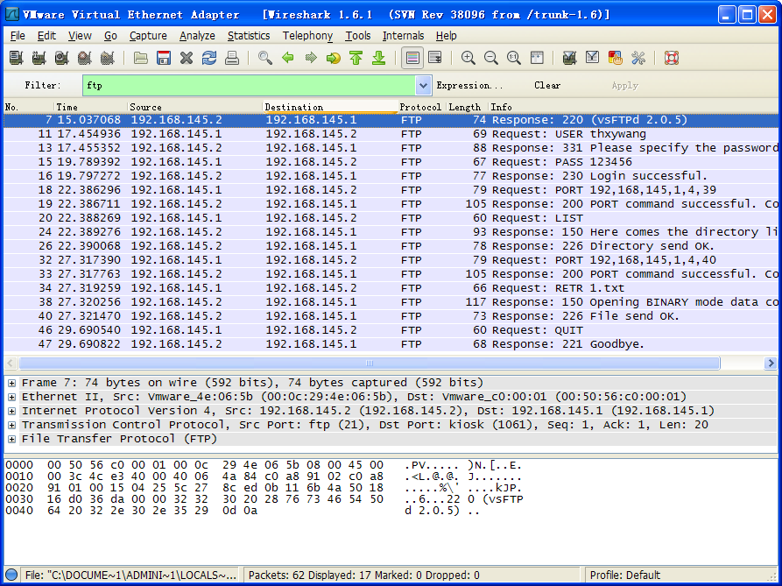
FTP的明文传输
捕获后的数据包
Notes:
接下来我们通过wireshark抓包演示一下FTP明文传输的数据。从这个图中我们可以看出，用户名为thxywang,密码为123456。这个图只显示了控制连接，从中还是可以看出下载了1.txt文件，该文件内容在另一个连接中传输。

Slide 24
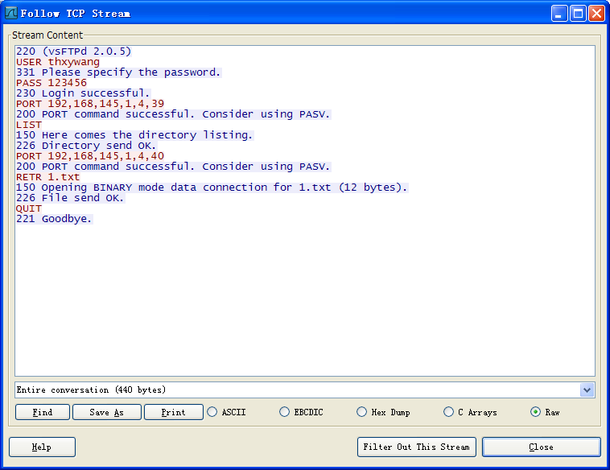
FTP的明文传输
明文传送的数据包
Notes:
这是wireshark TCP流追踪显示的信息，其中红色字体为用户发送的命令，蓝色字体为服务器返回的应答。从中可以看出，
全部都是明文传输的

Slide 25
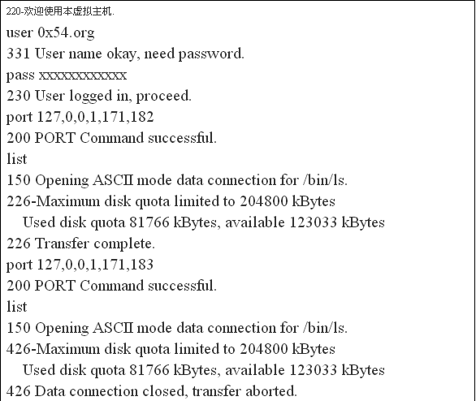
FTP反弹攻击示例
攻击者可能将数据发送给第三方
Notes:
接下来我们举一个FTP反弹攻击的例子。
如果攻击者修改PORT 后面的地址和端口为第三方的地址和端口，那么服务器端就会用20号端口连接第三方的这个地址和端口，将数据发给第三方。

Slide 26
FTP的安全性问题
使用SFTP（SSH文件传输协议）协议代替FTP
进行加密
采用SSH（TCP 22端口），避免了开放大量数据连接端口
两种方向的数据连接
禁止PORT方式，只允许PASV方式
Notes:
针对FTP的这些安全问题，我们又该如何防范呢？
1）针对明文传输的问题，我们能想到的第一个词就是加密。
可以使用SFTP代替FTP来传输文件。SFTP是SSH文件传输协议，采用SSH来传输数据，也可以避免另开数据连接端口，带来安全隐患
2）针对数据连接方向的问题，可以禁用PORT方式，只允许PASV方式。一般的FTP客户端默认都是只采用PASV

Slide 27
FTP的安全性问题
FTP反弹攻击
PORT命令的IP地址只能为客户端的地址，端口号大于1024
用户权限限制问题
最小权限原则，不用root用户运行
匿名FTP问题
可以只允许读，或者取消匿名用户
Notes:
3）针对FTP反弹攻击，服务器端口可以增加检查，PORT命令的IP地址只能为客户端的地址，且端口号大于1024
4）用户权限问题，遵循最小权限原则，不用root用户运行
5）匿名FTP问题，可以不允许上传，或者取消匿名用户

Slide 28
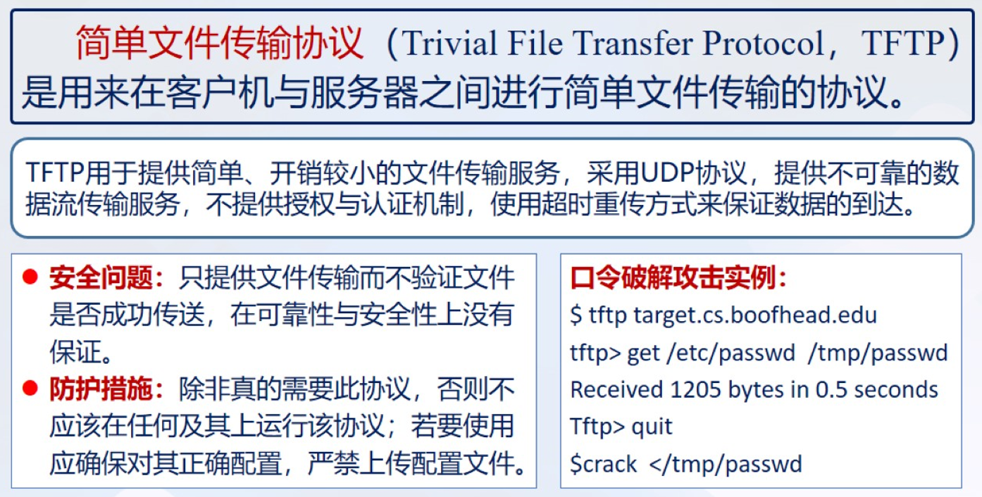
TFTP协议（端口：UDP 69)
Notes:
TFTP协议是简单的文件传输协议，下层协议为UDP，传输过程中既不保证可靠性，安全性也几乎没有保证。我们从右边的口令破解攻击例子可以看出，tftp没有任何认证措施，如果服务器路径配置不当，攻击者可能获取到口令文件。
Tftp的防范措施就是尽量不用此协议，目前一般也只有在嵌入式系统引导程序中烧写系统时使用。

Slide 29
第3讲 应用协议的安全性
01
动态主机配置协议——DHCP
02
域名系统——DNS
03
FTP协议
04
远程登录协议——Telnet
05
电子邮件系统的安全性
Notes:
接下来我们要分析的应用协议是telnet协议。

Slide 30
远程登录协议——Telnet
Telnet是一种因特网远程终端访问标准。真实地模仿远程终端，仅提供基于字符应用的访问。
Telnet提供对各种终端设置的规定，如自然模式、字符回显等。
telnet后台服务程序调用login程序来进行口令认证和引发会话。
多数Telnet客户端程序都支持以任意端口来访问基于文本的TCP服务的能力。
Notes:
telnet是一种因特网远程终端访问标准，可以真实地模拟远程终端，并能对各种终端进行设置。它提供了基于口令的认证，传输的数据为文本信息。

Slide 31
Telnet的安全问题
Telnet程序传输明文，可能会泄露秘密信息；没有强认证过程，攻击者可能对每个账户进行口令猜测，或通过嗅探器嗅探口令。
Telnet不进行会话完整性检查，容易被非法篡改。
Notes:
telnet协议存在哪些安全问题呢？
首先，telnet协议传输的数据为明文传输，包括用户名和口令都是明文的。因此，可能会泄露秘密信息，包括口令。
其次，telnet本身不进行会话完整性检查，由于数据是明文传输的，很容易被非法篡改；

Slide 32
Telnet的安全问题
Telnet基于TCP，容易遭受会话劫持攻击。
有些对telnet会话进行加密的办法，如 STEL，SRA Telnet，SRP Telnet，以及SSH。
Notes:
第三，telnet是基于TCP的应用，并且可以执行远程主机上的命令，对黑客来说，劫持telnet会话很有吸引力，
一旦劫持成功，就可以控制目标主机。
针对telnet的这些问题，目前也出现了几种对telnet的加密解决方案，比如STEL、SRA telnet以及SSH等，其中，SSH使用最为普遍。

Slide 33
安全Shell——SSH
安全Shell——SSH
SSH提供安全登陆和远程命令执行，是为替代rlogin、rsh而设计的，默认采用TCP 22端口。
SSH 支持身份认证和数据加密，可代替Telnet作为安全的远程登录方式
对传输数据进行压缩处理，加快数据传输的速度。
可以为FTP、POP等服务提供一个安全的“隧道”。
Notes:
SSH全称为安全shell。它提供安全登录和远程命令执行。支持身份认证和数据加密，同时，还可以对传输的数据进行压缩处理，还可以为FTP、POP等服务提供安全隧道。

Slide 34
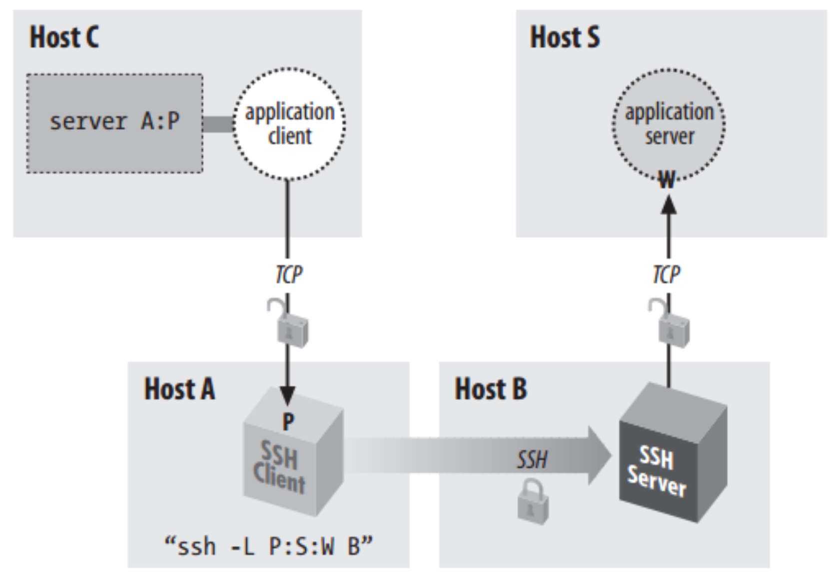
安全Shell——SSH
SSH的端口转发——本地端口转发
ssh -L <local port>:<remote host>:<remote port> <SSH server host>
Notes:
如果应用程序的客户端和 SSH 的客户端位于 SSH 隧道的同一侧，而应用程序的服务器和 SSH 服务器位于 SSH 隧道的另一侧，那么这种端口转发类型就是本地端口转发，图8.6为本地端口转发的情况。需要使用 -L 选项来创建。
命令格式为：ssh -g -L P:HostS:W HostB
应用 -g 选项后主机 A 不仅会监听 localhost 的 P 端口，还能够监听所有网络接口的 P 端口，所以主机 C 上的应用客户端就可以把消息发送到主机 A 的 P 端口。 接下来我们必须要介绍本地端口转发的命令格式了：
ssh -L <local port>:<remote host>:<remote port> <SSH server host>
SSH server host 是 SSH 服务器所在的主机， remote host 和 remote port 则分别指应用程序服务器所在主机和监听端口。如果 remote host 指定为 localhost 则认为应用程序服务器和 SSH 服务器在同一台主机上。
在结束本地端口转发之前还需要介绍另外两个选项，它们是-f 和-N。上面的命令在创建隧道的同时登录到远程主机，一般情况下我们不需要这个登录。况且一旦这个登录退出，隧道也会随之关闭。我们更期望的是能够创建在后台运行的隧道，这时就需要添加-f 和-N 选项。
例如：$ ssh -L 8000:telnet服务器地址:23 SSH服务器地址
此时在用户机上运行：
$ telnet localhost P
就可以访问到内网的telnet服务器了。

Slide 35
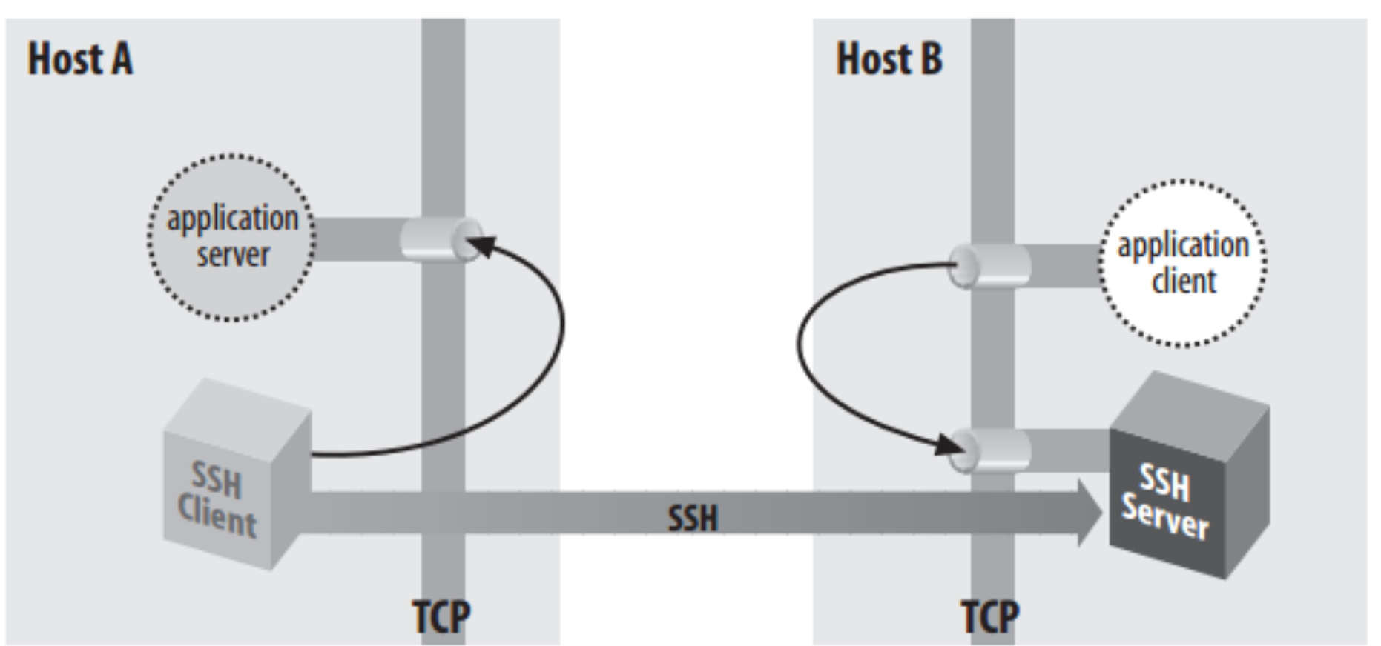
安全Shell——SSH
SSH的端口转发——远程端口转发
ssh -R <remote port>:<target host>:<target port> <SSH server host>
Notes:
如果应用程序的客户端和 SSH 的服务器位于 SSH 隧道的同一侧，而应用程序的服务器和 SSH 的客户端位于 SSH 隧道的另一侧，那么这种端口转发类型就是远程端口转发。
ssh -R <local port>:<remote host>:<remote port> <SSH server host>

Slide 36
安全Shell——SSH
SSH的端口转发——动态端口转发
ssh -D <local port> <SSH Server Host>
例如：ssh -N -f -D 31080@45.32.1.19
Notes:
动态端口转发 是指在本机与 SSH 服务器之间建立一个 SSH 连接，然后本机内部针对某个端口的通信，都通过这个加密连接转发，但这种转发不规定目标主机和目标端口，而是去读取应用发起的请求，从请求中获取目标信息。在这种情况下，SSH 服务器要去访问哪一个网站，完全是动态的，取决于原始通信，所以就叫做动态端口转发。相对的，本地端口转发和远程端口转发在建立时要指定目标主机目标端口，可以统称为固定端口转发。
命令中不需要指定目标服务器和端口号。执行上面的命令后 SSH 客户端就开始监听本机 localhost 的31080 端口。你可以把本机上浏览器网络配置中的 Socks 服务器指定为 localhost:31080。然后浏览器中的请求会被转发到 SSH 服务器端，并从SSH 服务器端与目标站点建立连接进行通信

Slide 37
安全Shell——SSH
安全Shell——SSH
从客户端来看，SSH提供两种级别的安全验证。
第一种级别（基于口令的安全验证）：所有传输的数据都会被加密，但是不能保证服务器的真实性。
第二种级别（基于公私钥的安全验证）：登录过程会稍慢。
OpenSSH： SSH 的替代，且免费开源，提供了服务端后台程序和客户端工具。
Notes:
对客户端，SSH提供两种级别的安全验证：
第一种是基于口令的安全验证，数据会被加密，但是不能保证服务器的真实姓
第二种是基于公私钥的安全验证，更加安全，登录过程会稍慢。
目前也有很多SSH的开源项目，比如OpenSSH，提供了SSH的服务端和客户端。

Slide 38
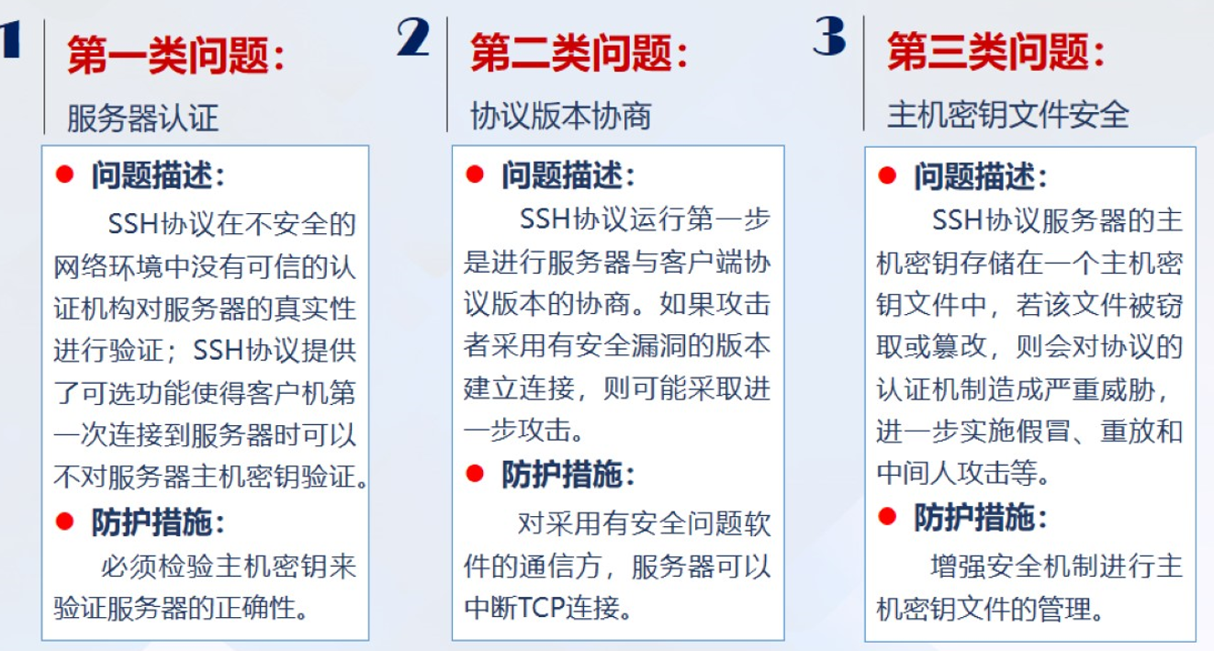
SSH的安全问题及防护措施
Notes:
那么SSH是不是就没有安全问题了呢？我们要知道，没有绝对的安全。SSH同样存在安全问题。它主要存在三类安全问题：

Slide 39
第3讲 应用协议的安全性
01
动态主机配置协议——DHCP
02
域名系统——DNS
03
FTP协议
04
远程登录协议——Telnet
05
电子邮件系统的安全性
Notes:
现在我们来分析电子邮件系统。

Slide 40
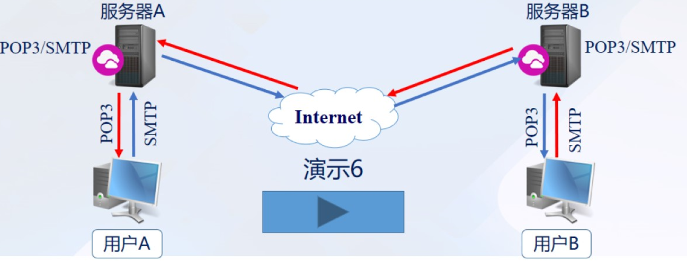
电子邮件系统的安全性
电子邮件相关协议
发送邮件：简单邮件传输协议SMTP
收取邮件：
邮局协议POP3(Post Office Protocol，version 3)
因特网邮件访问协议IMAP(Internet Mail Access Protocol)
Notes:
电子邮件系统涉及的协议有发送邮件的协议、接收邮件的协议、邮件内容的协议。
发送邮件采用SMTP协议，接收邮件主要采用POP3、IMAP或者HTTP，邮件内容都是采用MIME协议支持非文本的传输。

Slide 41
SMTP基本会话过程
S: 220 hamburger.edu
C: HELO crepes.fr
S: 250 Hello crepes.fr, pleased to meet you
C: MAIL FROM: <alice@crepes.fr>
S: 250 alice@crepes.fr... Sender ok
C: RCPT TO: <bob@hamburger.edu>
S: 250 bob@hamburger.edu ... Recipient ok
C: DATA
S: 354 Enter mail, end with "." on a line by itself
C: Do you like ketchup?
C: How about pickles?
C: .
S: 250 Message accepted for delivery
C: QUIT
S: 221 hamburger.edu closing connection
客户机：
crepes.fr
服务器：hamburger.edu
telnet 服务器地址 25
Notes:
这是采用SMTP发送邮件的过程，发送一封邮件最少5个命令就可以完成：helo、 mail from、rcpt to、data、quit。大家注意观察一下这个过程，思考一下存在哪些安全问题

Slide 42
其他命令
VRFY
VRFY命令：用来验证用户的存在
格式：VRFY 要测试的用户名
如果用户存在，将返回 250 和用户全名。用户不存在，将返回550错误。
C: VRFY Postel
S: 250 Jon Postel
C: VRFY Jones
S: 550 String does not match anything.
Notes:
除了这五个命令以外，还有一些其他命令，比如vrfy、expn、turn等。其中vrfy命令用来验证服务器上的用户列表；

Slide 43
其他命令
EXPN
EXPN命令和VRFY命令类似，是用来验证是否有邮件列表存在
C: EXPN Example-People
S: 250-Jon Postel
S: 250-Fred Fonebone
S: 250-Sam Q. Smith
S: 250-Quincy Smith
或者
C: EXPN Executive-Washroom-List
S: 550 Access Denied to You.
Notes:
Expn用来验证邮件列表是否存在，

Slide 44
其他命令
TURN
使用TURN命令进行SMTP发送、接收的角色互换。
可反向传送邮件，而不必建立新的连接。
Notes:
而turn命令将SMTP发送和接收的角色互换，可以反向传输邮件

Slide 45
SMTP的安全性问题（1）
SMTP协议本身没有采用任何安全机制
1
2
3
全部信息采用明文形式传递
采用固定的端口号25进行邮件的发送
对邮件源没有任何验证
Notes:
SMTP协议同样存在很多安全问题，首先，通过前面对协议的了解，我们可以分析出在协议方面存在以下安全问题：
（1）SMTP报文同样是明文传输，而且对邮件发送者没有任何验证

Slide 46
SMTP的安全性问题（1）
攻击者只需对TCP 25端口的数据流进行监听，就能分析出SMTP命令及其参数内容，进而分析出邮件内容
通过MAIL和RCPT命令的监听，分析其参数获知邮件的来源和去向，攻击者可根据这些信息进行假冒攻击。
DATA命令很可能成为主动攻击的介入点，攻击者截获DATA命令，可篡改邮件内容。
通过VRFY和EXPN命令的监听，攻击者可以掌握用户名和邮箱地址，进而进行假冒攻击。
Notes:
（2）攻击者可以通过对SMTP数据流的监听，分析出邮件内容，包括邮件的来源和去向，也可能修改邮件内容，VRFY和EXPN命令可以掌握用户名和邮箱地址，进而进行假冒攻击；

Slide 47
SMTP的安全性问题（1）
TURN 命令可以使收发双方角色互换，攻击者利用这一命令可以逃避邮件过滤防火墙的检索
From和reply-to不一致，将回复邮件导向攻击者
Notes:
（3）TURN命令使收发双方角色互换，攻击者可能利用这个命令逃避邮件过滤防火墙的检查。
（4）邮件的发件人From和回复邮箱reply-to不一致，将导致回复的邮件被发送到攻击者

Slide 48
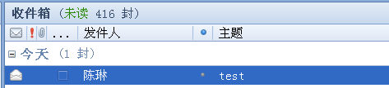
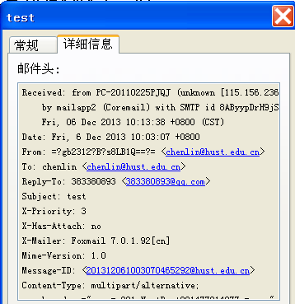
From和reply-to不一致
Notes:
下面我们看一个From和reply-to不一致的例子。图中的From邮箱是chenlin@hust.edu.cn，而reply-to邮箱是一个qq邮箱。那么收件人收到这封邮件以后，如果直接点击回复按钮来回复邮件，那么邮件就会被发送那个qq邮箱了。

Slide 49
SMTP的安全性问题（2）
邮件炸弹(E-Mail Bomb)
任何一个人都可以没有任何限制地向因特网中的任意一个电子邮箱发送邮件。
攻击者可以向某个邮件服务器的某个电子邮箱发送大量邮件，使得：
用户邮箱挤爆，无法接收正常邮件；
邮件炸弹所携带的大容量信息不断在网络中传输，占用网络带宽。
Notes:
其次，由于SMTP协议对邮件发送者没有认证，那么任何一个人都可以没有任何限制地向因特网中的任意一个电子邮箱发送邮件，甚至还可能向某个邮件服务器的某个电子邮箱发送大量邮件，使得用户邮箱挤爆，造成邮件炸弹攻击。邮件炸弹同时还占用了网络带宽。

Slide 50
SMTP的安全性问题（2）
流行的邮件炸弹工具
MailBomb
EmailKiller
红客信使
KaBoom
……
Notes:
比较流行的邮件炸弹工具有MailBomb，EmailKiller、红客信使等等

Slide 51
SMTP的安全性问题（3）——垃圾邮件
垃圾邮件(spam)
分类：
良性垃圾邮件是各种宣传广告等对收件人影响不大的邮件。
恶性垃圾邮件是指具有破坏性的电子邮件。
Notes:
SMTP带来的另外一类安全问题就是垃圾邮件
垃圾邮件可以分为良性垃圾邮件和恶性垃圾邮件.良性垃圾邮件主要是各种宣传广告等对收件人影响不大的邮件，而恶性垃圾邮件是指具有破坏性的电子邮件，比如含有恶意链接、病毒或蠕虫的邮件等等。

Slide 52
SMTP的安全性问题（3）——垃圾邮件
垃圾邮件(spam)
危害性：
占用大量的网络带宽资源、服务器资源，占用用户的处理时间
无辜邮件服务器被作为垃圾邮件转发站而被封，影响用户正常使用
可能具有欺骗性信息
可能包含恶意代码
……
Notes:
垃圾邮件具有很大的危害性，占用大量的网络资源，或者造成无辜邮件服务器被封，还可能具有欺骗性信息，包含恶意代码

Slide 53
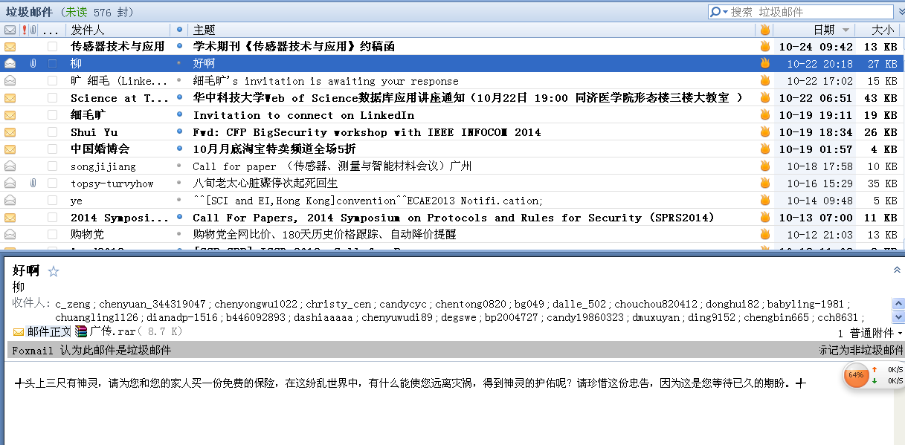
垃圾邮件示例
Notes:
图片中大部分都是垃圾邮件，可以说我们平时邮箱中收到的邮件中90%以上都是垃圾邮件，只不过有些垃圾邮件被过滤掉了。

Slide 54
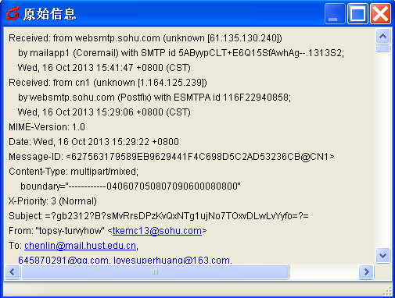
SMTP的安全性问题（3）
垃圾邮件产生的原因
SMTP没有严格的源验证
邮件中继/开放转发（OpenRelay）
可通过邮件头的原始信息查看其中继路径
邮件服务器（发送方）
邮件服务器（中继）
邮件服务器（接收方）
邮件服务器（中继）
Notes:
为什么会产生这么多垃圾邮件呢？一个原因是前面讲过的，SMTP没有严格的源认证，任何人都可以给任意邮箱发送邮件；
除此以外，邮件服务器还具有邮件中继功能。什么是邮件中继呢？邮件中继是指当发件人邮件服务器向收件人邮件服务器投递不成功的情况下，通过别的服务器中转，再投递。在发送方邮件服务器和接收方邮件服务器之间，可能有多个中继服务器。右边的图中，可以在邮件头中看出邮件经过的中继路径。
邮件服务器的开放中继功能，使得用户自己搭建的服务器，也可以投递成功，使得垃圾邮件发送更加容易。

Slide 55
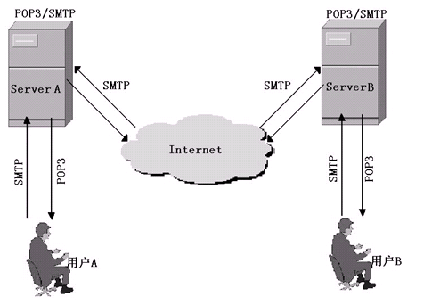
SMTP的安全性问题（4）——Sendmail
SMTP最常用的实现方案是Sendmail。Sendmail有一个致命的缺陷：常以root用户权限工作。违背“最小信任”原则。SMTP后台程序不必以root权限运行
对于邮件管理人员来说，最大的问题是如何对这些邮件服务程序进行合理配置。Sendmail的配置规则非常复杂。
Notes:
SMTP的实现可能也会带来安全问题。Sendmail是最常见的邮件服务器，它有一个致命的缺陷：它常以root用户权限工作，这实际上违背了“最小权限”原则。而且配置比较复杂，容易出现问题。

Slide 56
SMTP的防范措施
SMTP没有对源认证的问题
ESMTP协议代替了SMTP,增加了AUTH过程，但是认证能力有限（密码base64编码）
使用SMTPS(SMTP over SSL)
进行加密
开放中继
关闭开放中继
VRFY、EXPN、TURN等命令导致安全问题
可以禁用或者少用
Notes:
那么针对SMTP的这些问题，又该如何防范呢？
（1）针对SMTP没有源认证的问题，实际上ESMTP有做了改进，ESMTP为扩展的SMTP协议，增加了AUTH LOGIN命令，对发送方进行了验证，只有邮件服务器上的用户才能发送邮件。但是该认证强度很有限，传输账号和口令仅仅做了base64编码，很容易通过嗅探得到用户的账号和密码。
（2）针对邮件明文传输的问题，现在的邮件服务器大部分都采用了SMTPS方案，即采用SSL的加密和验证功能。
（3）开放中继导致垃圾邮件的问题，很多邮件服务器关闭了开放中继功能，但是还是会对一些邮件服务器提供中继服务。
（4）少用不安全的命令

Slide 57
反垃圾邮件技术
第一代：过滤技术、地址列表技术
内容过滤、统计过滤
第二代：行为模式识别
利用概率统计数学模型对垃圾邮件进行分类分析统计，如时间、频度、发送IP、协议声明特征、发送指纹等,不需要过滤邮件内容，提高过滤速度
第三代：电子邮件认证技术
针对垃圾邮件的伪造域地址或伪造回复地址的有效阻断技术
Notes:
针对垃圾邮件，研究者们也研究了各种发垃圾邮件技术。反垃圾邮件技术可以分为三代：
第一代技术基本上还是沿用了“截获样本，解析特征，生成规则，规则下发，内容过滤”这种类似杀病毒系统的原理，主要的过滤技术为 内容过滤和统计过滤，以及黑白名单地址过滤。
第二代反垃圾技术为行为模式识别技术：
利用概率统计数学模型对垃圾邮件进行分类分析统计，运用“小偷的行为心理异于常人”的道理，垃圾邮件的发送亦如此。行为模式识别模型包含了邮件发送过程中的各类行为要素，如，时间、频度、发送IP、协议声明特征、发送指纹等。
这些行为特征能够在发送阶段针对垃圾邮件的特征行为进行判断和处理，不需要对信件的全部内容进行扫描，大大提高了网关过滤垃圾邮件的速度，提高垃圾邮件处理能力，同时也不会出现侵犯隐私权的法律风险。
第三代反垃圾邮件技术为电子邮件认证技术：
是针对垃圾邮件的伪造域地址或伪造回复地址的有效阻断技术，可以从源头找到垃圾邮件的发送者，追查到相应的责任人。

Slide 58
反垃圾邮件组织
中国互联网协会反垃圾信息中心
http://www.12321.org.cn/
中国反垃圾邮件联盟
http://www.anti-spam.org.cn

Slide 59
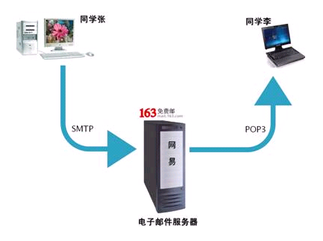
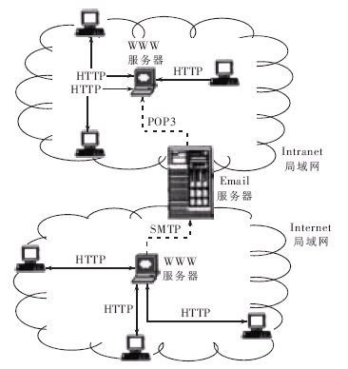
邮局协议（版本3）—POP3
是因特网电子邮件的第一个离线协议标准。POP3允许用户从服务器上把邮件存储到本地主机（即自己的计算机）上，同时删除保存在邮件服务器上的邮件。
Notes:
电子邮件系统中我们要分析的第二个协议是POP3协议。POP3是一个离线协议，允许用户从服务器上把邮件下载到本地主机，同时删除保存在邮件服务器上的邮件。

Slide 60
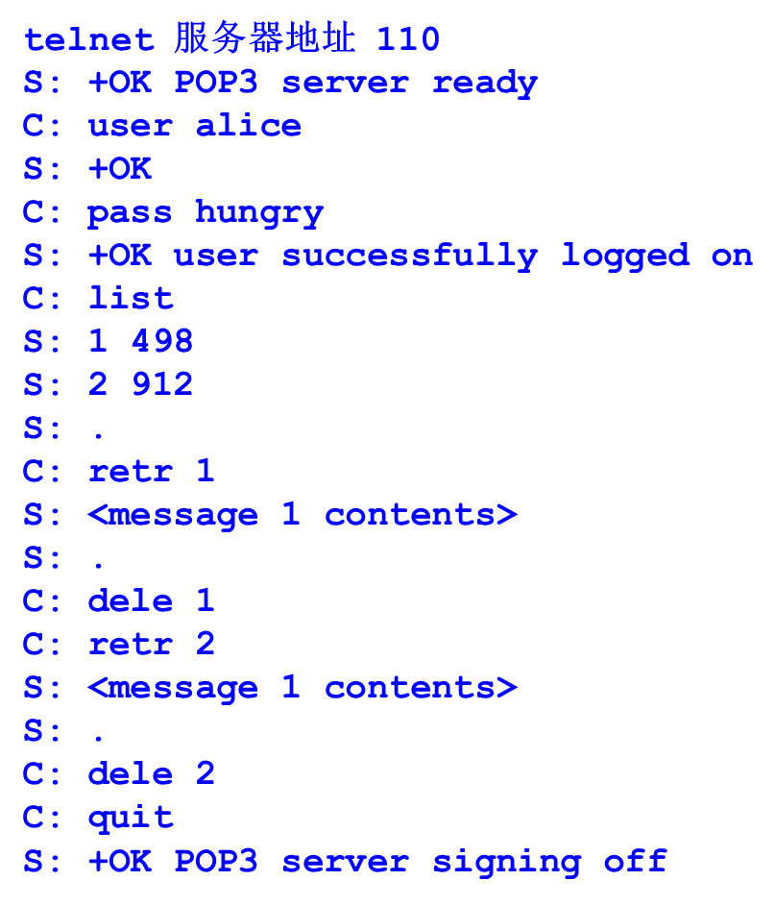
POP3协议会话过程
Notes:
我们来看一下pop3的会话过程，有认证过程，但是明文传输的

Slide 61
POP3的安全性问题
协议非常简单，明文传输，非常不安全
user命令：口令明文传输，易被窃听
APOP命令：基于口令认证中的“挑战-响应”机制，提高了口令传输的安全性，但可能遭受字典攻击，而且口令明文存储，易被窃取
POP3服务器程序常以root权限运行，存在很大安全风险
POP3的防范：
针对明文传输：POP3S（POP3 over SSL)
Notes:
总结一下pop3的安全性问题，第一个就是明文传输，邮件内容、口令都容易被窃听
POP3中的APOP命令，采用了基于挑战-响应的口令认证机制，提高了口令传输的安全性，但是可能遭受字典攻击，而且口令明文存储，易被窃取。另外，pop3服务器也是sendmail，常以root权限运行，存在很大安全风险。
针对POP3的防范措施跟SMTP类似，为了防止被窃听，采用POP3S对收取过程进行加密和完整性验证。

Slide 62
IMAP4的安全性问题
消息访问协议（Internet Message Access Protocol，IMAP)是一个邮件获取协议，第4个版本是IMAP4。
主要特点：
IMAP4和POP3一样，是收邮件的协议，具有对邮箱更强大访问控制能力。
可方便地提供邮件下载服务，支持离线阅读；
支持在线和离线传输数据，服务器端采用分布式存储邮件方式；
支持用户对服务器的远程加密访问。
Notes:
Imap4和pop3一样，是收邮件的协议，可支持在线和离线传输数据，也支持用户对服务器的远程加密访问，认证机制采用挑战/响应认证机制，安全性比pop3要高。

Slide 63
IMAP4的安全性问题
消息访问协议（Internet Message Access Protocol，IMAP)是一个邮件获取协议，第4个版本是IMAP4。
安全问题：
IMAP4采用“挑战/响应”认证机制，但这一机制用到保存在服务器端的共享秘密信息，一旦服务器被攻破，用户的秘密信息被黑客窃取。
防护措施：
使用杂凑函数将共享秘密进行杂凑计算，消除共享秘密的等值性。
Notes:
但是IMAP4的认证机制用到服务器端的共享秘密信息，一旦服务器被攻破，用户的秘密信息则被黑客窃取。
防护措施：使用杂凑函数将共享秘密进行杂凑计算，消除共享秘密的等值性。

Slide 64
多用途因特网邮件扩展—MIME
MIME在1992年应用于电子邮件系统，后来应用于浏览器。服务器通过MIME类型告诉邮件数据的信息类型。
From: alice@crepes.fr
To: bob@hamburger.edu
Subject: Picture of yummy crepe.
MIME-Version: 1.0
Content-Transfer-Encoding: base64
Content-Type: image/jpeg
base64 encoded data .....
.........................
......base64 encoded data
MIME 版本
数据编码方法
多媒体类型, 子类型,
参数声明
编码后的数据
Notes:
无论是SMTP还是POP3，在设计之初考虑的都是传输文本信息，如果要传输非文本信息，或者在一封邮件中传输不同类型的数据，则用到MIME协议。MIME在1992年应用于电子邮件系统，它通过对邮件进行编码，并在邮件头部中增加一些字段说明MIME的版本、编码方法、以及源数据的类型，来实现邮件中多媒体数据的传输。

Slide 65
MIME的安全性问题
邮件客户端根据MIME类型通过插件来识别并打开收到的文件，如果缺少MIME标识，可能导致系统识别出错；
1
邮件中声称的MIME类型与实际的数据类型不符，导致安全问题，特别是实际的数据为含有危险动作的可执行程序或脚本；
2
MIME分部攻击：将恶意代码分散到多个MIME分部当中，躲避检测机制。
3
MIME的其它安全风险：可能邮递可执行程序或含有危险的PostScript文件，是传播病毒和蠕虫的主要途径
4
Notes:
MIME的安全性问题包括：
（1）邮件客户端通过MIME标识来识别数据，如果缺少MIME标识，可能导致识别出错；
（2）邮件中声称的MIME类型可能与实际的数据类型不符，由此逃避对数据内容的检查。比如生称是图片，但实际可能是含有恶意代码的可执行程序
（3）针对MIME分部的攻击，攻击者可能将恶意代码分到多个MIME分部中，躲避检测
（4）MIME还可能被用来传播病毒和蠕虫

Slide 66
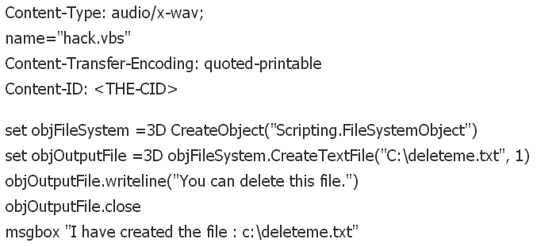
MIME安全问题实例
Notes:
这是通过邮件传输病毒脚本的例子

Slide 67
电子邮件安全协议和标准
1
PGP（Pretty Good Privacy）：实现邮件的加密、鉴别、签名、压缩等，采用以个人为中心的信任模型。
2
PEM(Privacy Enhanced Mail)保密增强邮件PEM美国RSA实验室开发，在电子邮件标准格式上增加了加密、鉴别和密钥管理的功能，采用基于层次的严格认证。
3
S/MIME(the Secure Multipurpose Internet Mail Extensions，安全多用途因特网邮件扩展)协议，从PEM和MIME发展而来，采用基于CA的认证，被认为是商业环境下首选的安全电子邮件协议。
Notes:
针对电子邮件系统的各种安全问题，也提出了相关的电子邮件安全协议和标准。比如PGP、PEM、S/MIME等。
PGP（Pretty Good Privacy）：实现邮件的加密、鉴别、签名、压缩等，采用以个人为中心的信任模型,没有采用第三方认证机制，且公开密钥是公开的，这就给PGP的安全性带来了极大威胁。并且只能保证纯文本信息的安全性。
PEM与PGP的最大差别在于PEM采用了基于证书的密钥管理体制，它提供的安全性明显高于PGP等非证书密钥管理体制。PEM在电子邮件标准格式上增加了加密、鉴别和密钥管理的功能，采用基于层次的严格认证；但是它与MIME不能兼容；
S/MIME：从PEM和MIME发展而来，采用基于CA的认证，被认为是商业环境下首选的安全电子邮件协议。

Slide 68
应用层协议安全性小结
应用层协议的安全性分析
DHCP
域名系统：DNS
FTP：两个连接
远程登录：TELNET、SSH
电子邮件：SMTP、POP3、MIME的安全性
安全措施：PEM、PGP、S-MIME

